Slide 1
AA 2012-2013
Scuola di Specializzazione in Radioterapia
Scuola di Specializzazione in Medicina Nucleare
Corso Bioingegneria Elettronica e Informatica
Prof. Ing. Emanuela Marcelli
Dipartimento di Medicina Specialistica, Diagnostica e Sperimentale
Università di Bologna
Tel/Fax 051 6364606
e-mail emanuela.marcelli@unibo.it
Barbara Bortolani
Dipartimento di Medicina Specialistica, Diagnostica e Sperimentale
Università di Bologna
Tel 051 6364693
e-mail barbara.bortolani@unibo.it

Slide 2
PRESENTAZIONI
Microsoft® POWERPOINT 2007

Slide 3
POWER POINT È UN PROGRAMMA DI GRAFICA DI PRESENTAZIONE
PowerPoint è un software orientato principalmente alla costruzione di presentazioni multimediali.
Un documento PowerPoint è costituito da una sequenza di diapositive
Le diapositive di una presentazione sono separate da effetti di transizione e contengono ciascuna oggetti di vario tipo.
Tra gli oggetti figurano testo, immagini, suoni, animazioni e filmati video.
Ad ogni oggetto possono essere associate delle proprietà che determinano il modo di apparire e, dove sensato, di comportarsi dell’oggetto stesso.

Slide 4
COME IMPOSTARE UNA PRESENTAZIONE
Definire gli obiettivi della presentazione
Stabilire l’impostazione estetica
Creare le diapositive
Realizzare il controllo della loro sequenza
Provare la presentazione
NOTA: l’aspetto grafico complessivo della presentazione deve risultare uniforme

Slide 5
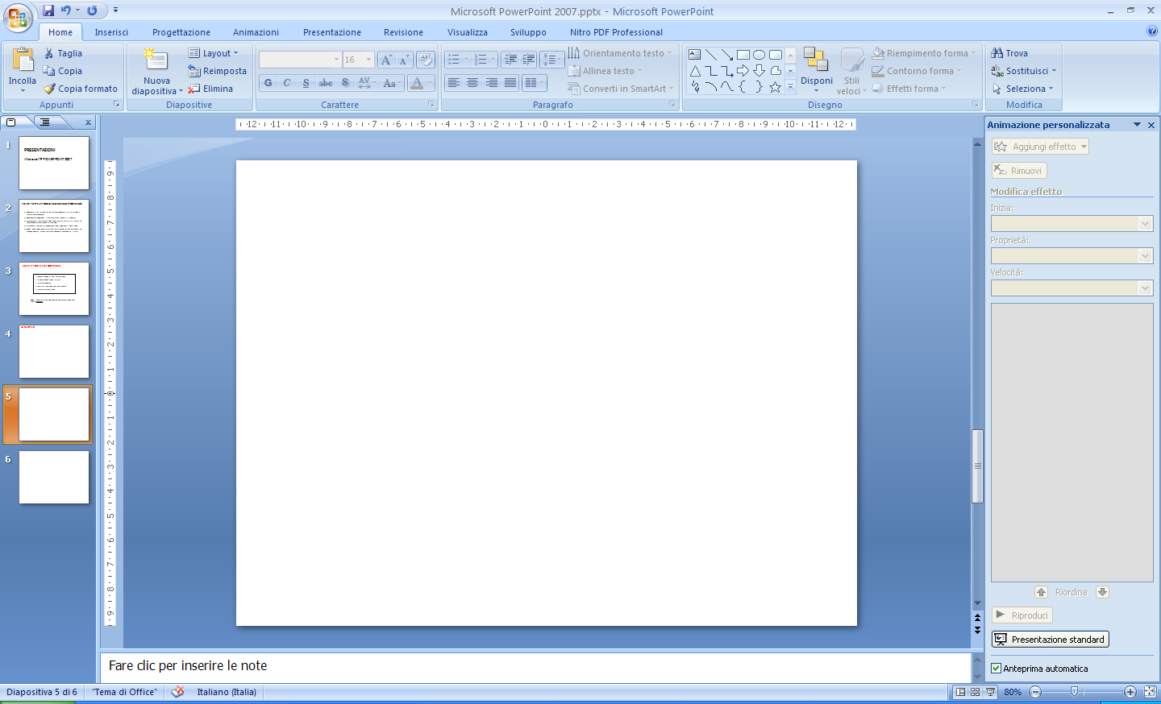
LO SCHERMO
a
b
c
d
e
g
f
g
Pulsante di Office
Barra degli strumenti Accesso rapido
Barra del Titolo
Barra multifunzione
Riquadro diapositive/struttura
Riquadro attività
Righello orizzontale/verticale
Riquadro diapositiva
Riquadro note
Barra di stato
Barra visualizzazione e zoom
h
i
j
k

Slide 6
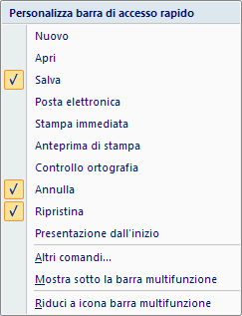
Pulsante di Office: menù di comandi di uso comune quali Apri, Salva, Stampa, … (sostituisce il menù file di PowerPoint 2003). Fornisce l’accesso alla finestra Opzioni di PowerPoint.
Barra degli strumenti di Accesso rapido: barra personalizzabile che contiene i comandi di uso frequente. Per default presenta Salva, Annulla e Ripristina. Per personalizzarla premere il pulsante freccia a destra della barra
Barra del Titolo: visualizza il nome del file aperto e il nome dell’applicativo. Contiene i pulsanti di riduzione a icona, ripristino/ingrandisci e chiusura. Ospita le “linguette” delle schede contestuali.
Barra multifunzione: strutturata in schede suddivise in gruppi di comandi omogenei, rappresenta il centro di controllo per la creazione di una presentazione
Riquadro diapositive/struttura: mostra l’anteprima delle diapositive (miniature) o la struttura di testo della presentazione
Riquadro attività: fornisce opzioni aggiuntive per alcuni comandi selezionati dalla barra multifunzione
Righello orizzontale/verticale
Riquadro diapositiva: area di lavoro principale in cui aggiungere gli oggetti alla diapositiva. Mostra la diapositiva selezionata.
Riquadro note: spazio per l’inserimento delle note relative ad ogni diapositiva
Barra di stato: mostra informazioni utili quali il numero della diapositiva corrente, il numero totale di diapositive, il tema applicato, la lingua. Comprende lo zoom e i pulsanti di visualizzazione. Può essere personalizzata tramite il menù contestuale che appare cliccando con il tasto destro sulla barra.
1
2
3
Visualizzazione normale
Sequenza dispositive
Presentazione
Notes:
La visualizzazione Presentazione che si attiva dalla barra di stato avvia la presentazione dalla diapositiva corrente, mentre il pulsante F5 e la modalità di visualizzazione selezionabile dalla scheda Visualizza → gruppo Visualizzazioni presentazione la avvia dalla prima diapositiva.

Slide 7
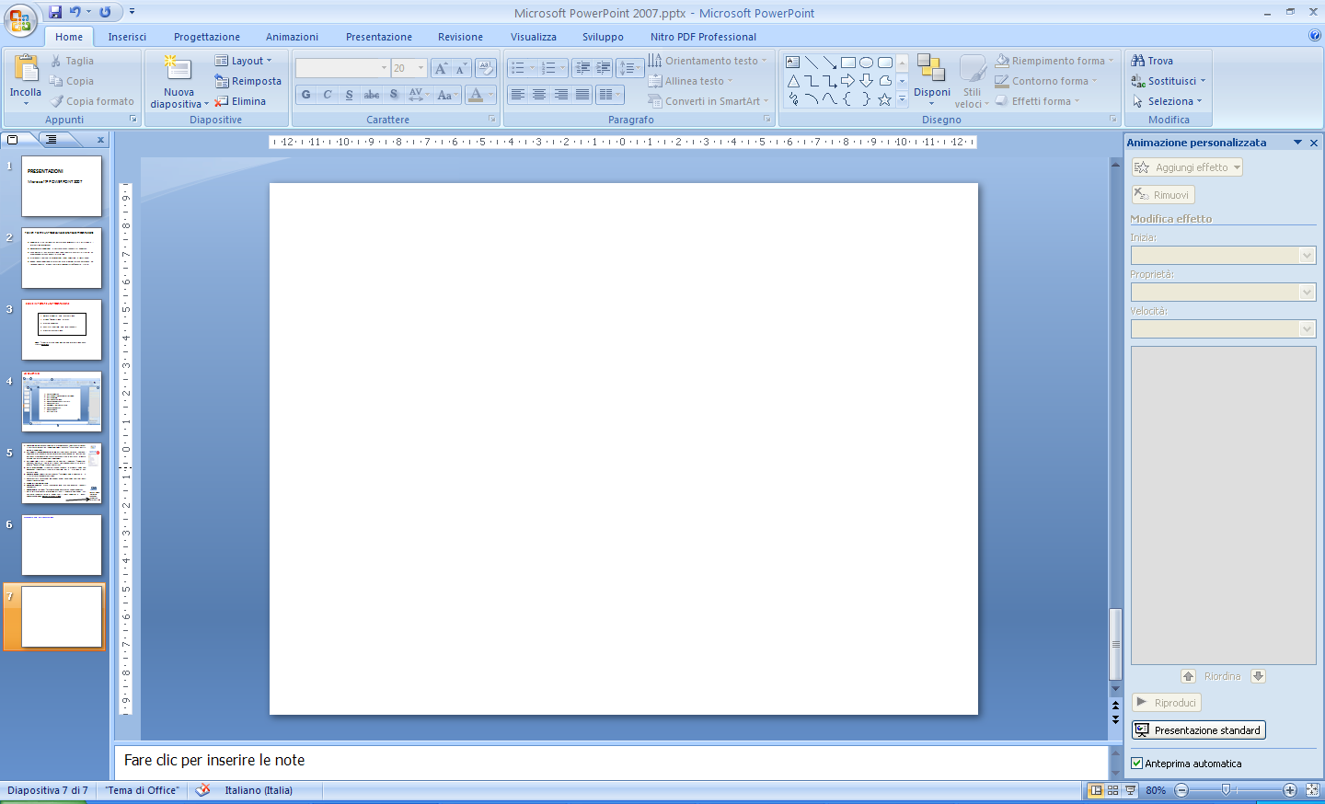
La barra multifunzione
Strutturata in schede suddivise in gruppi di comandi omogenei.
Visualizza schede di base sempre presenti e alcune schede contestuali che si attivano quando si selezionano alcune tipologie di oggetti inseriti nella diapositiva.
Ad esempio:
Caselle di testo attivano Strumenti disegno → scheda Formato;
Immagini attivano Strumenti Immagine → scheda Formato;
Tabelle attivano Strumenti tabella → scheda Progettazione e scheda Layout.
Alcuni gruppi di comandi presentano il pulsante che avvia un riquadro attività oppure una finestra di dialogo specifica per il gruppo selezionato.
I gruppi abilitati e selezionabili variano in base all’oggetto selezionato all’interno della diapositiva.

Slide 8
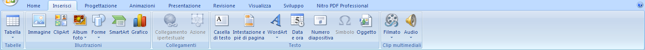
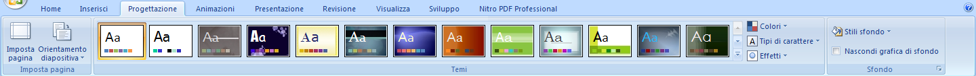
Schede base della barra multifunzione
Home
È la scheda attiva per impostazione predefinita. Contiene i comandi per la formattazione e gestione del testo e alcuni dei comandi più utilizzati quali l’inserimento di nuova diapositiva, …
Inserisci
Contiene i comandi per l’inserimento dei vari oggetti che è possibile inserire in una diapositiva: testo, tabelle, immagini, …
Progettazione
Consente di variare l’aspetto della presentazione applicando temi, combinazione colori, caratteri, stili sfondo, …

Slide 9
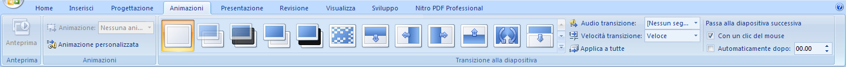

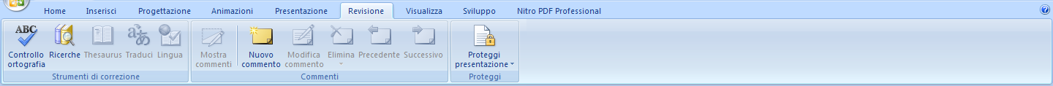

Animazioni
Presenta i comandi per l’attribuzione di animazioni ai singoli oggetti delle diapositive e per la gestione delle transizioni tra le diapositive.
Presentazione
Consente di avviare la presentazione, di impostarne le opzioni di riproduzione e di registrare eventuali commenti audio.
Revisione
Comprende gli strumenti di correzione e i comandi per l’inserimento e la modifica di commenti.
Visualizza
Consente di variare la modalità di visualizzazione e di accedere agli schemi. Presenta la gestione dello zoom e della disposizione delle finestre aperte.

Slide 10
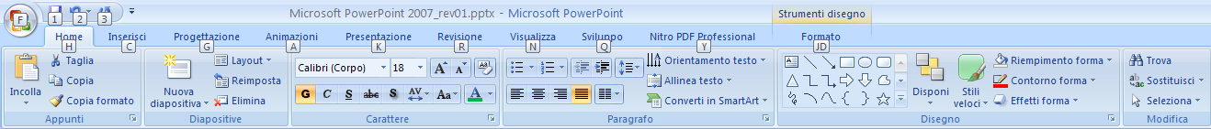
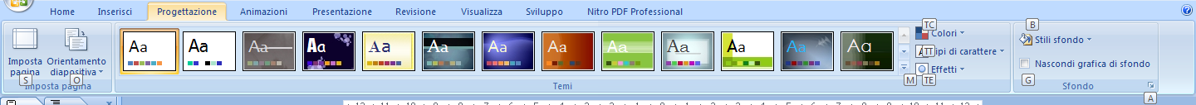
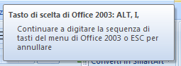
I tasti di scelta rapida
È possibile utilizzare i comandi da tastiera anziché lavorare utilizzando il mouse.
Sono disponibili tasti di scelta rapida per ogni singolo pulsante (dalla versione di PowerPoint 2007).
È possibile visualizzare i suggerimenti dei tasti (quadratini) premendo il tasto ALT per qualche secondo.
Premendo uno dei tasti suggeriti, vengono visualizzati ulteriori comandi e pulsanti.
Ad esempio premendo il tasto G viene visualizzata la scheda Progettazione e tutti i suggerimenti dei tasti relativi ai comandi in essa contenuti.
Esistono combinazioni di tasti non visualizzate che provengono da vecchie versioni.
Ad esempio:
ALT+i+s digitata all’interno di una casella di testo, permette di visualizzare la finestra di dialogo Simbolo che consente di selezionare ed inserire caratteri speciali e simboli. ALT+i è una combinazione di Office 2003, quindi premendola appare il messaggio.
In PowerPoint 2007 si può attivare con ALT+c+b.
Notes:
I suggerimenti dei tasti di scelta indicano i tasti di scelta rapida designati per le diverse attività. Vengono visualizzati come lettere su tutte le schede della barra multifunzione e sul pulsante Microsoft Office e come numeri sulla barra di accesso rapido. Le aree in cui sono contenuti i suggerimenti dei tasti di scelta sono dette quadratini.
Quando si preme un tasto designato, vengono visualizzati ulteriori comandi e pulsanti. Se, ad esempio, si preme il tasto H vengono visualizzati tutti i suggerimenti dei tasti di scelta per i gruppi inclusi nella scheda Home.

Slide 11
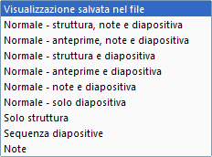
VISUALIZZAZIONI
Normale È la principale visualizzazione per la creazione/modifica di una presentazione. Include le aree principali Riquadro diapositive/struttura, Riquadro attività e Riquadro note. È la visualizzazione di default quando si crea una presentazione.
Sequenza diapositive Le diapositive vengono visualizzate come anteprime. Semplifica gli spostamenti delle diapositive.
Pagina note Visualizza le note nel formato pagina intera. In ogni pagina note viene visualizzata un'immagine della diapositiva, insieme alle note che l'accompagnano
Presentazione Avvia la presentazione così come verrà vista dal pubblico. La diapositiva corrente occupa l’intero schermo e vengono mostrate le animazioni e le transizioni.
Relatore Visualizzazione disponibile solo se si utilizzano 2 monitor. Il pubblico vede le diapositive in visualizzazione presentazione, mentre il relatore vede la diapositiva corrente in dimensioni ridotte e le note.
NOTA
È possibile modificare la visualizzazione di default:
Pulsante di Office → pulsante Opzioni di PowerPoint → si apre la finestra di dialogo Opzioni di PowerPoint → selezionare Impostazioni avanzate → sezione Visualizzazione → dall’elenco Apri tutti i documenti con questa visualizzazione selezionare la voce desiderata

Slide 12
Schema diapositiva È la visualizzazione in cui è possibile modificare la progettazione e il layout dello schema/i.
Schema stampati È la visualizzazione in cui è possibile modificare la progettazione e il layout degli stampati. Consente lo spostamento, il ridimensionamento o la formattazione dei segnaposti di intestazioni e piè di pagina e di impostare l'orientamento della pagina e specificare il numero di diapositive da stampare per pagina
Schema note Consente applicare contenuto o formattazione a tutte le pagine note di una presentazione.

Slide 13
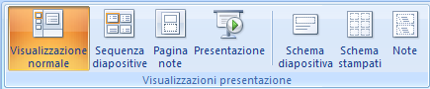
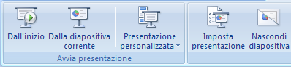
Come attivare le visualizzazioni
Normale scheda Visualizza → gruppo Visualizzazioni presentazione → Visualizzazione normale oppure pulsante Visualizzazione normale sulla Barra di stato
Sequenza diapositive scheda Visualizza → gruppo Visualizzazioni presentazione → Sequenza diapositive oppure pulsante Sequenza diapositive sulla Barra di stato
Pagina note scheda Visualizza → gruppo Visualizzazioni presentazione → Pagina note
Presentazione scheda Visualizza → gruppo Visualizzazioni presentazione → Presentazione oppure scheda Presentazione → gruppo Avvia presentazione → Dall’inizio oppure premere tasto F5
NOTA: si avvia la presentazione dalla prima diapositiva, per avviarla dalla diapositiva corrente premere il pulsante Presentazione sulla Barra di stato oppure scheda Presentazione → gruppo Avvia presentazione → Dalla diapositiva corrente oppure premere la combinazione di tasti MAIUSC+F5
Relatore scheda Presentazione → gruppo Imposta → Imposta presentazione → si apre la finestra di dialogo Imposta presentazione → sezione Monitor multipli → Mostra visualizzazione relatore

Slide 14
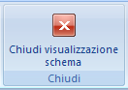
Come attivare le visualizzazioni degli schemi
Schema diapositiva scheda Visualizza → gruppo Visualizzazioni presentazione → Schema diapositiva
Schema stampati scheda Visualizza → gruppo Visualizzazioni presentazione → Schema stampati
Schema note scheda Visualizza → gruppo Visualizzazioni presentazione → Note
Per uscire dalla visualizzazione degli schemi e tornare alla modifica dei contenuti della presentazione premere il pulsante Chiudi visualizzazione schema presente in tutte le schede relative alla visualizzazione di schemi (Schema diapositiva, Schema stampati, Schema note).

Slide 15
ALCUNE DEFINIZIONI
Modello è un particolare tipo di documento di partenza contenente informazioni relative al tema, al layout e ad altri elementi di una presentazione finita. Un modello può contenere diapositive di esempio con testo e grafica. I modelli vengono utilizzati come base per creare presentazioni simili.
Layout In una diapositiva, disposizione di elementi quali titolo, sottotitolo, elenchi, immagini, tabelle, grafici, forme e filmati.
Schema diapositiva Diapositiva principale in cui sono memorizzate le informazioni su temi e layout di una presentazione, inclusi sfondo, colore, tipi di carattere, effetti, dimensioni dei segnaposto, posizioni. Ogni presentazione contiene almeno uno schema diapositiva. Le modifiche apportate allo schema diapositiva hanno effetto su tutte le diapositive della presentazione. Durante la creazione e la modifica di uno schema diapositiva o del rispettivo layout, si lavora in visualizzazione Schema diapositiva.
Tema Serie di elementi di formattazione coordinati che definiscono l'aspetto complessivo di un documento tramite colori (colori tema Insieme di colori utilizzato in un file), caratteri (caratteri tema Insieme di tipi di carattere principali e secondari applicato a un file) e grafica (effetti tema Insieme di attributi visivi applicato agli elementi in un file).
Segnaposto Caselle con bordi punteggiati disponibili nella maggior parte dei layout delle diapositive. Queste caselle contengono il titolo e il testo principale oppure oggetti come grafici, tabelle e immagini.
Notes:
(http://office.microsoft.com/it-it/powerpoint-help/creare-un-modello-HA010078009.aspx)
Quando si crea un modello, si crea un file (con estensione potx) che acquisisce le personalizzazioni apportate a una combinazione di schema diapositiva (schema diapositiva: Diapositiva principale in cui sono memorizzate le informazioni su temi e layout di una presentazione, inclusi sfondo, colore, tipi di carattere, effetti, dimensioni dei segnaposto, posizioni.), layout (layout: In una diapositiva, disposizione di elementi quali titolo, sottotitolo, elenchi, immagini, tabelle, grafici, forme e filmati.) e tema (tema: Serie di elementi di formattazione coordinati che definiscono l'aspetto complessivo di un documento tramite colori, caratteri e grafica.). I modelli vengono utilizzati come base per creare presentazioni simili, in quanto memorizzano informazioni sulla struttura che possono essere applicate a una presentazione per formattare in modo uniforme il contenuto di tutte le diapositive.
(http://office.microsoft.com/it-it/excel-help/cambiare-il-tema-predefinito-HA010204550.aspx)
Il tema di un documento è un set di opzioni di formattazione che comprendono un insieme di colori del tema (colori tema: Insieme di colori utilizzato in un file. I colori tema, i tipi di carattere tema e gli effetti tema costituiscono un tema.), tipi di caratteri del tema (tipi di carattere tema: Insieme di tipi di carattere principali e secondari applicato a un file. I tipi di carattere tema, i colori tema e gli effetti tema costituiscono un tema.), inclusi i tipi di carattere del testo del corpo e delle intestazioni, ed effetti del tema (effetti tema: Insieme di attributi visivi applicato agli elementi in un file. Gli effetti tema, i colori tema e i tipi di carattere tema costituiscono un tema.), inclusi effetti di riempimento e righe.
(http://office.microsoft.com/it-it/powerpoint-help/informazioni-sugli-schemi-diapositiva-HA010280572.aspx)
Uno schema diapositiva è la prima diapositiva in una gerarchia di diapositive e contiene tutte le informazioni sul tema e il layout delle diapositive di una presentazione, tra cui lo sfondo, il colore, i tipi di carattere, gli effetti, le dimensioni dei segnaposto e la disposizione.
Ogni presentazione contiene almeno uno schema diapositiva. Le modifiche vengono apportate negli schemi diapositiva, dato che il vantaggio principale offerto dalla modifica e dall'utilizzo di schemi diapositiva è rappresentato dal fatto che le modifiche di stile apportate in uno schema diapositiva sono globali e si riferiscono a ogni diapositiva della presentazione, comprese quelle aggiunte alla presentazione in un secondo momento . L'utilizzo di schemi diapositive consente di risparmiare tempo, in quanto è sufficiente immettere le informazioni in una sola diapositiva. Lo schema diapositiva è particolarmente utile in caso di presentazioni molto lunghe che comprendono un numero elevato di diapositive.
Dato che gli schemi diapositiva hanno un impatto sull'aspetto di tutta la presentazione, durante la creazione e la modifica di uno schema diapositiva o del rispettivo layout, si lavora in visualizzazione Schema diapositiva.
(http://office.microsoft.com/it-it/powerpoint-help/creare-e-salvare-una-presentazione-come-modello-HA010280559.aspx)
I modelli di PowerPoint 2007 non devono essere confusi con i modelli utilizzati nelle versioni precedenti di PowerPoint.
In PowerPoint 2007 i modelli struttura sono stati sostituiti dai temi (tema: Serie di elementi di formattazione coordinati che definiscono l'aspetto complessivo di un documento tramite colori, caratteri e grafica.).
(http://office.microsoft.com/it-it/powerpoint-help/applicare-un-modello-a-una-nuova-presentazione-HA010208067.aspx)
Nelle presentazioni di Microsoft Office PowerPoint 2007 è possibile applicare modelli (modello: File o insieme di file contenente informazioni relative al tema, al layout e ad altri elementi di una presentazione finita.) predefiniti di PowerPoint, tratti da altre presentazioni, creati personalmente e quindi salvati nel computer oppure scaricati da Microsoft Office Online o da altri siti Web di terze parti.
segnaposto Caselle con bordi punteggiati disponibili nella maggior parte dei layout delle diapositive. Queste caselle contengono il titolo e il testo principale oppure oggetti come grafici, tabelle e immagini.

Slide 16
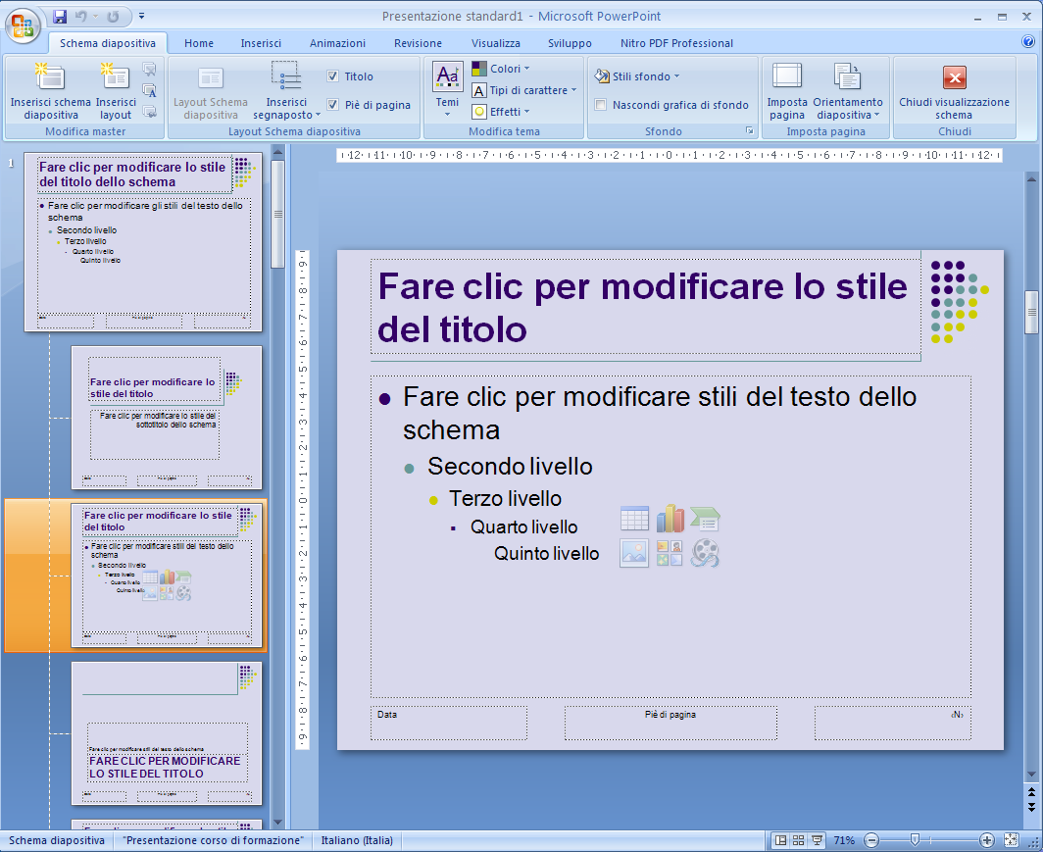
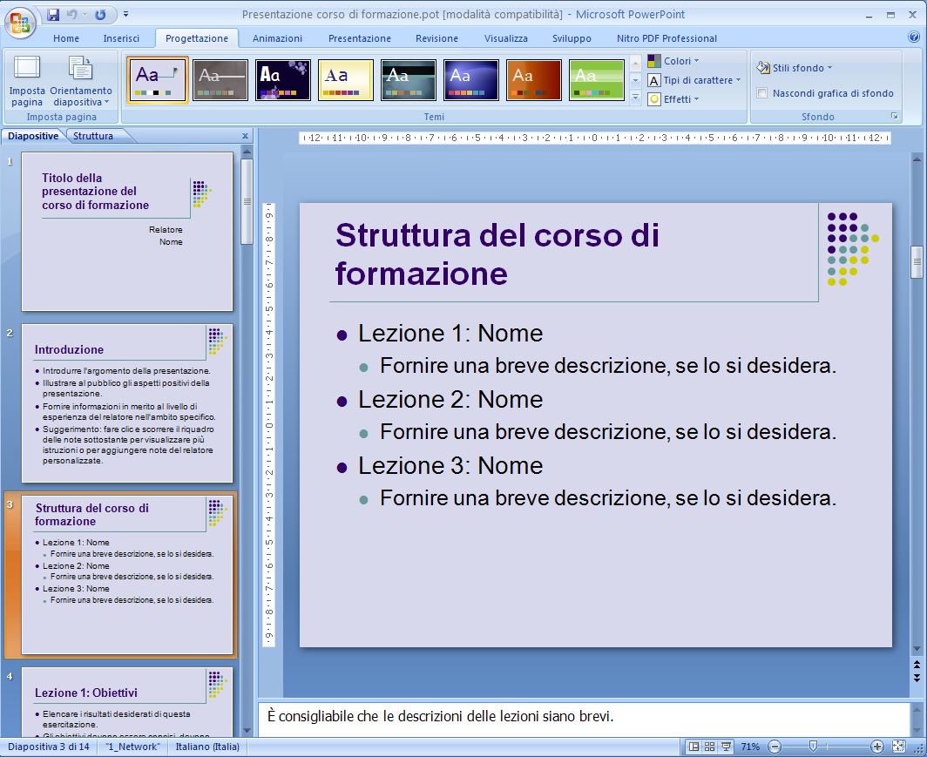
Una presentazione può contenere uno o più schemi diapositiva (1). Ogni schema diapositiva include uno o più layout (2), che costituiscono un modello (3). Ogni modello può contenere informazioni relative a un tema (4), ad esempio colore, effetti, tipi di carattere, stile dello sfondo della diapositiva e informazioni predefinite che indicano il modo in cui il tema e le altre informazioni di formattazione vengono applicate al contenuto delle diapositive.
visualizzazione schema diapositiva
visualizzazione normale
1
3
4
2

Slide 17
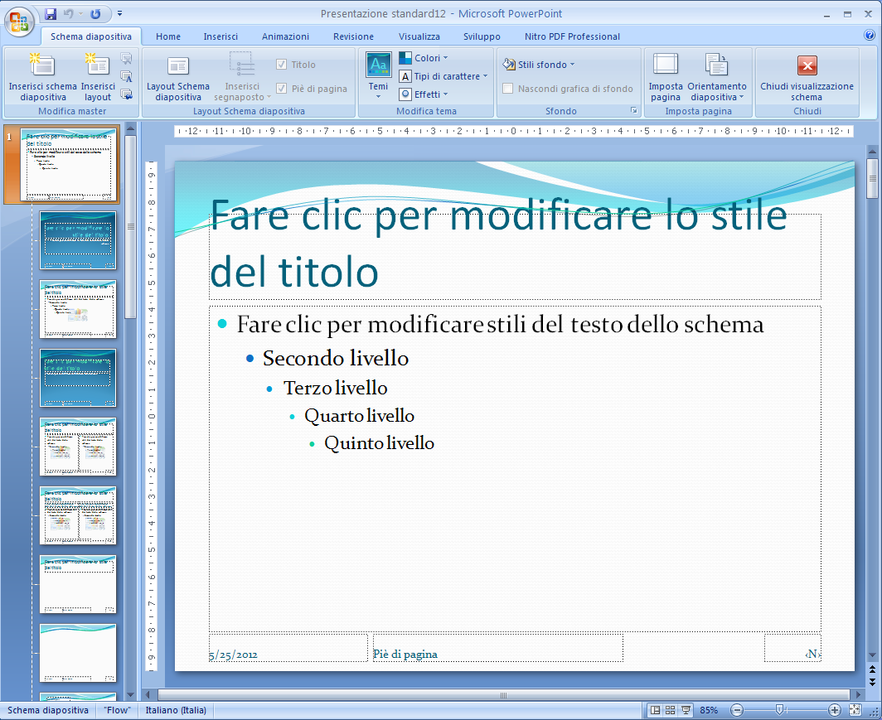
Schema diapositiva
È la prima diapositiva di una gerarchia di diapositive e contiene tutte le informazioni su tema e layout delle diapositive di una presentazione. Ogni presentazione contiene almeno uno schema diapositiva. Se una presentazione deve contenere due o più stili/temi è necessario inserire uno schema diapositiva per ogni tema. Ad ogni schema saranno associati differenti layout.
Schema diapositiva
Layout associati allo schema diapositiva da cui dipendono gerarchicamente

Slide 18
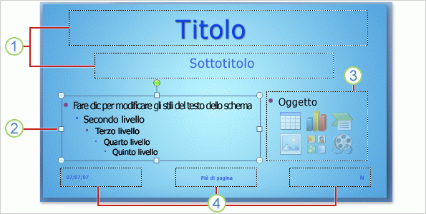
Layout
È parte di uno schema diapositiva che definisce informazioni relative al posizionamento e alla formattazione di contenuto che verrà inserito e visualizzato in una diapositiva.
Contengono segnaposti che a loro volta contengono testo e contenuto diapositive (immagini, ClipArt, tabelle, grafici, …).
Segnaposto titolo e sottotitolo (caselle con bordi punteggiati)
Segnaposto testo (selezionato)
Segnaposto contenuto utilizzato sia per il corpo del testo che per il contenuto della diapositiva, ad esempio ClipArt, elementi grafici SmartArt, tabelle, forme, immagini e grafici
Segnaposto intestazione e piè di pagina (Data, Piè di pagina, Numero diapositiva)
Notes:
i layout, insieme a informazioni come i colori del tema, i tipi di carattere, gli effetti e gli stili dello sfondo, fanno parte della struttura riportata nello schema diapositiva.

Slide 19
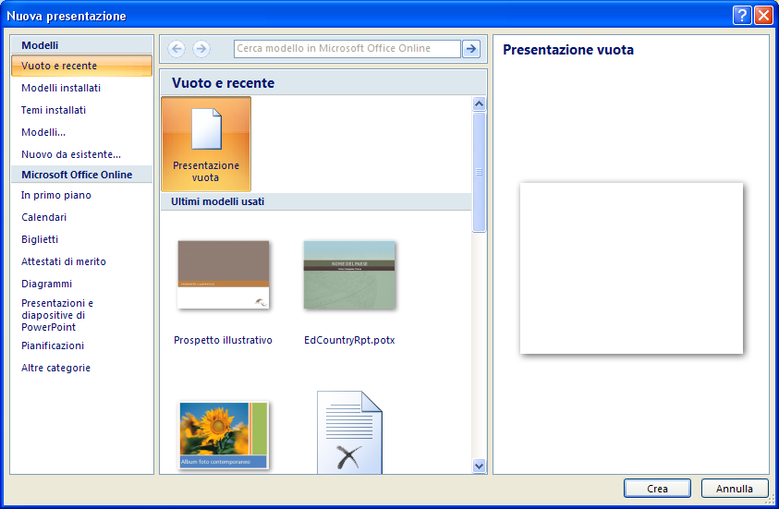
CREAZIONE DI UNA PRESENTAZIONE
Pulsante Office → Nuovo → si apre la finestra di dialogo Nuova presentazione in cui è possibile scegliere se:
creare una presentazione vuota: viene creata una unica diapositiva vuota con il layout e il tema di default;
selezionare un modello: viene creata una presentazione con un numero di diapositive variabile in base al modello selezionato. Le diapositive create possono contenere testo e grafica di esempio e sono formattate con temi e layout propri del modello;
selezionare un tema: viene creata una unica diapositiva vuota con il layout di default e il tema di selezionato;
scegliere una presentazione esistente: viene creata una nuova presentazione identica a quella esistente selezionata.

Slide 20
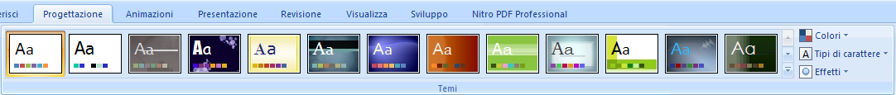
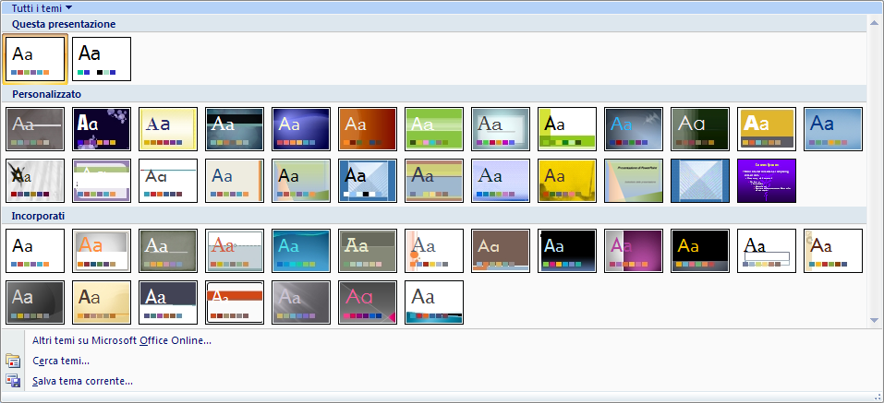
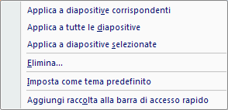
TEMA
Scelta ed applicazione
scheda Progettazione → gruppo Temi → posizionare il puntatore del mouse su un tema per visualizzare l’anteprima dell’aspetto del tema sulla diapositiva corrente → cliccare con il tasto sx del mouse sul tema scelto per applicarlo all’intera presentazione oppure cliccare su il tasto dx del mouse e selezionare una delle opzioni proposte
Cliccare sulla freccia in basso a destra rispetto all’elenco dei temi per visualizzare altre opzioni.
click su un tema con tasto dx del mouse

Slide 21
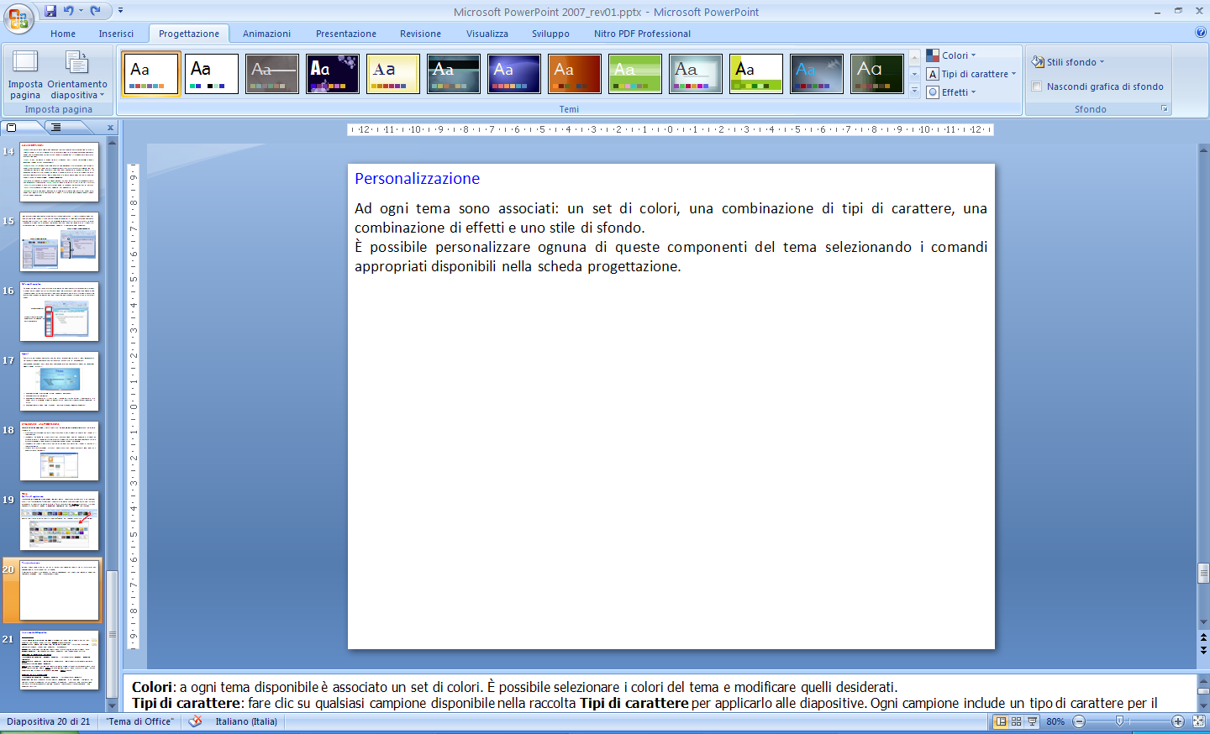
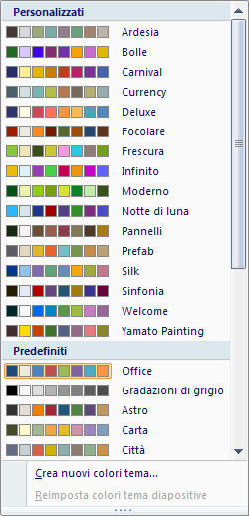
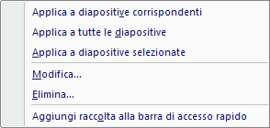
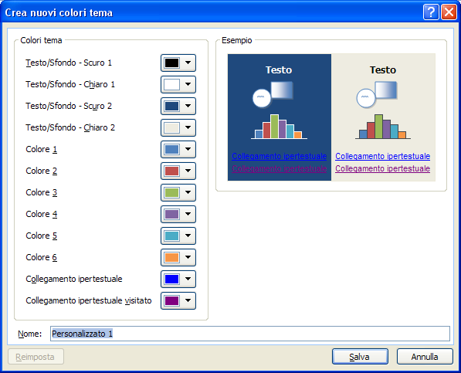
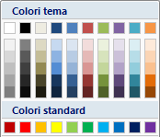
Personalizzazione
Ad ogni tema sono associati: un set di colori, una combinazione di tipi di carattere, una combinazione di effetti e uno stile di sfondo.
È possibile variare e personalizzare ognuna di queste componenti del tema selezionando i comandi appropriati disponibili nella scheda progettazione.
Set di colori
scheda Progettazione → gruppo Temi → Colori → selezionare un set di colori tra quelli proposti oppure selezionare Crea nuovi colori tema… per creare un nuovo set
click su un set con tasto dx del mouse
I colori tema vengono visualizzati in ogni raccolta assieme ad un insieme di tinte e sfumature basate sui colori del tema.
Notes:
Colori: a ogni tema disponibile è associato un set di colori. È possibile selezionare i colori del tema e modificare quelli desiderati.
Tipi di carattere: fare clic su qualsiasi campione disponibile nella raccolta Tipi di carattere per applicarlo alle diapositive. Ogni campione include un tipo di carattere per il testo del titolo e uno per il corpo del testo.
Effetti: è disponibile una gamma di effetti visivi per le forme, tra cui aloni, contorni sfumati o un aspetto tridimensionale (3D).
Stili sfondo: è possibile modificare lo sfondo del tema mantenendo il set di colori associati al tema, come illustrato nell'immagine.

Slide 22
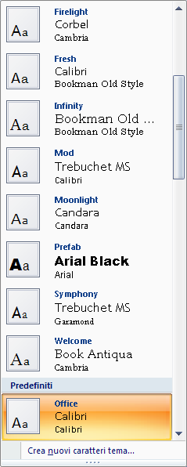
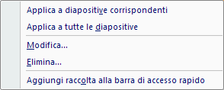
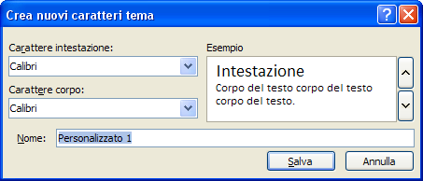
Tipi di carattere
scheda Progettazione → gruppo Temi → Tipi di carattere → selezionare un set di caratteri tra quelli proposti oppure selezionare Crea nuovi caratteri tema… per creare un nuovo set
click su un set con tasto dx del mouse

Slide 23
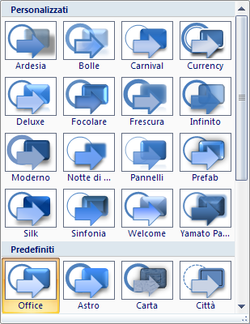

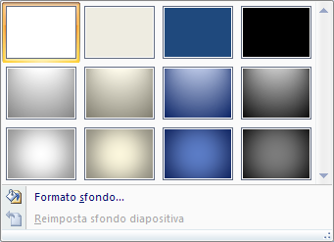
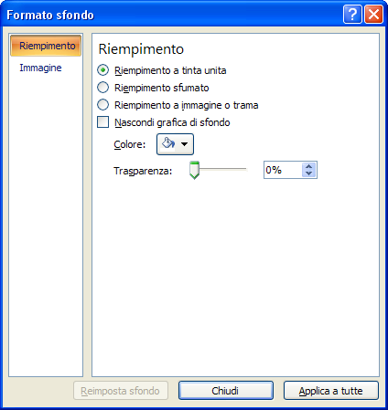

Effetti
scheda Progettazione → gruppo Temi → Effetti → selezionare un set effetti tra quelli proposti
Non è possibile creare un insieme di effetti tema personalizzato.
click su un set con tasto dx del mouse
Sfondi
scheda Progettazione → gruppo Sfondo → Stili sfondo → selezionare un set di colori tra quelli proposti oppure selezionare Formato… per creare un nuovo sfondo
click su un set con tasto dx del mouse

Slide 24
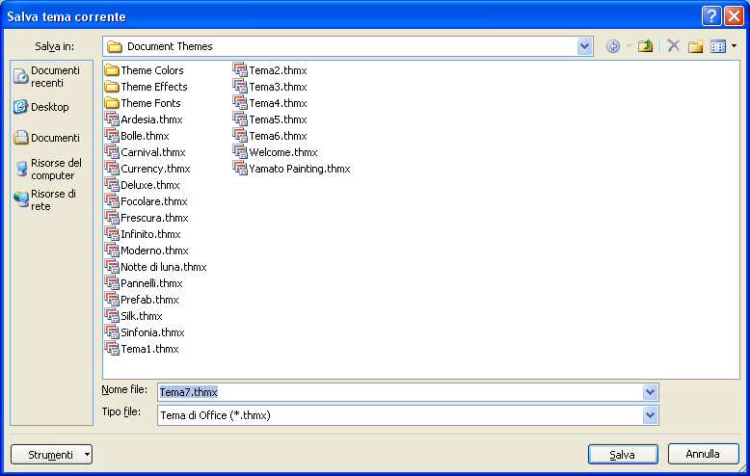
Salvare un nuovo file tema
Terminata la personalizzazione del tema è possibile salvare il tema per poterlo riutilizzare in altre presentazioni o in altre applicazioni di Office quali Word ed Excel o in un messaggio di posta elettronica di Outlook.
I file tema hanno un formato speciale (estensione thmx). Se salvati nel percorso predefinito, i temi personalizzati verranno visualizzati nella sezione Personalizzato della raccolta temi.
Scheda Progettazione → gruppo Temi → cliccare sulla freccia in basso a destra rispetto all’elenco dei temi → Salva tema corrente… → si apre la finestra Salva tema corrente

Slide 25
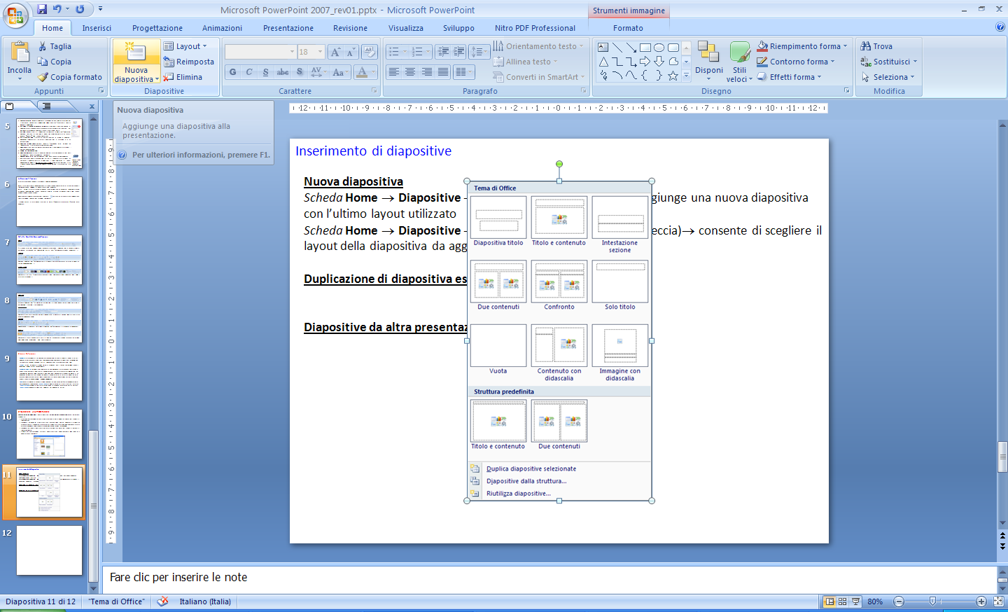
GESTIONE DIAPOSITIVE
Inserimento di diapositive
Nuova diapositiva
scheda Home → Diapositive → Nuova Diapositiva (icona) → aggiunge una nuova diapositiva con l’ultimo layout utilizzato oppure premere CTRL+m
oppure Scheda Home → Diapositive → Nuova Diapositiva (testo con freccia)→ consente di scegliere il layout della diapositiva da aggiungere
oppure Riquadro Diapositive → posizionarsi dove inserire la copia della/e diapositiva/e → Nuova diapositiva → aggiunge una nuova diapositiva con l’ultimo layout utilizzato
Duplicazione di diapositiva/e esistente/i
scheda Home → Diapositive → Nuova Diapositiva (testo con freccia) → Duplica diapositive selezionate
oppure Riquadro Diapositive → selezionare diapositiva/e → tasto destro del mouse per aprire menù contestuale → Duplica diapositiva
oppure Riquadro Diapositive → selezionare diapositiva/e → tasto destro del mouse per aprire menù contestuale → Copia (oppure CTRL+c)→ posizionarsi dove inserire la copia della/e diapositiva/e → tasto destro del mouse → Incolla (oppure CTRL+v)
Diapositive da altra presentazione
scheda Home → Diapositive → Nuova Diapositiva (testo con freccia) → Riutilizza diapositive… → apre il riquadro attività Riutilizza diapositive in cui è possibile selezionare un file o una raccolta di diapositive da cui scegliere le diapositive da inserire nella presentazione corrente. In fase di inserimento è possibile decidere se mantenere il formato originale delle diapositive riutilizzate.

Slide 26
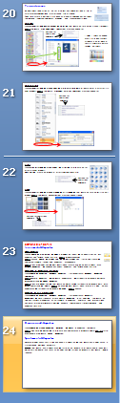
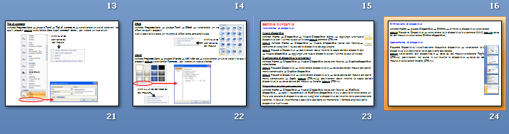
Eliminazione di diapositive
scheda Home → gruppo Diapositive → Elimina → elimina le diapositive selezionate
oppure Riquadro Diapositive → selezionare la/e diapositiva/e e premere CANC (oppure tasto dx del mouse e selezionare Elimina diapositiva)
Spostamento di diapositive
Riquadro Diapositive/visualizzazione Sequenza diapositive → selezionare la/e diapositiva/e e trascinarle nella posizione desiderata
oppure selezionare la/e diapositiva/e → tasto dx del mouse selezionare Taglia (CTRL+x), posizionarsi nel punto in cui inserire le diapositive → tasto dx del mouse e selezionare Incolla (CTRL+v)
Visualizzazione del punto di inserimento

Slide 27
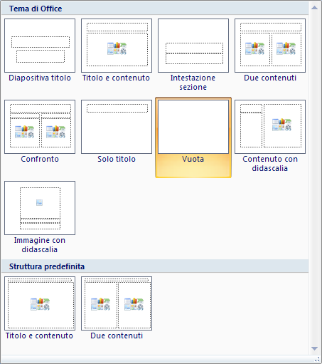
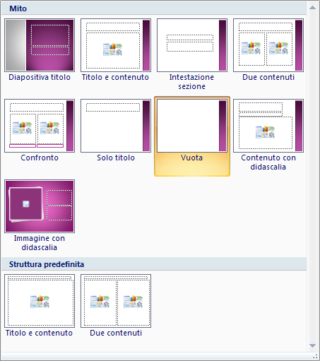
LAYOUT/SCHEMA DIAPOSITIVA
Scelta ed applicazione layout (dopo la creazione)
scheda Home → gruppo Diapositive → Layout → vengono visualizzati i layout del tema.
1
1
Variando tema possono variare i layout proposti nella prima sezione (denominata come il Tema selezionato) dell’elenco layout
Notes:
L'applicazione di un nuovo tema determina la modifica dei dettagli principali del documento. Gli effetti WordArt vengono applicati ai titoli in PowerPoint. Le tabelle, i grafici, la grafica SmartArt, le forme e gli altri oggetti vengono aggiornati allo scopo di consentirne l'integrazione reciproca. In PowerPoint anche i layout e gli sfondi

Slide 28

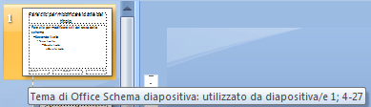
Personalizzazione
La personalizzazione/creazione di layout avviene in visualizzazione Schema diapositiva. In questa visualizzazione appare la scheda contestuale Schema diapositiva che raggruppa i comandi per la creazione e modifica di Schemi diapositiva e Layout.
Creare un nuovo schema
scheda Schema diapositiva → gruppo Modifica master → Inserisci schema dispositiva → aggiunge un nuovo schema con i relativi layout predefiniti
oppure premere CTRL+m → aggiunge un nuovo schema con i relativi layout predefiniti
oppure Schema diapositiva → gruppo Modifica tema → Temi → cliccare con il tasto dx sul tema che dovrà avere il nuovo schema e selezionare Aggiungi come nuovo schema diapositiva → aggiunge un nuovo schema con il tema selezionato e i relativi layout predefiniti
Creare un nuovo layout
scheda Schema diapositiva → gruppo Modifica master → Inserisci layout → aggiunge un nuovo layout nello schema diapositiva
oppure cliccare con il tasto dx del mouse su uno schema/layout e selezionare Inserisci layout
Passando con il puntatore del mouse sopra uno schema diapositiva o sopra un layout, appare un commento che indica se è utilizzato e se si da quali diapositive della presentazione.
Notes:
Lo schema diapositiva è l’elemento del modello struttura che determina le caratteristiche dei caratteri e dei segnaposto, del tipo di sfondo e dei colori.
In una presentazione possono essere presenti più schemi diapositiva. Qualsiasi modifica apportata agli elementi di uno schema diapositiva si trasmette solo a tutte le diapositive della presentazione,create con quello schema. È possibile la modifica di ciascun tipo di layout. Le modifiche apportate si riflettono su tutte le diapositive che hanno quel tipo di layout.
La visualizzazione Schema diapositiva consente di visualizzare e modificare i segnaposto e i layout e, inoltre, di apportare modifiche a livello generale, ad esempio aggiungendo un logo a tutte le diapositive.
Le anteprime dei layout vengono visualizzate sotto lo schema diapositiva in quanto i layout, insieme a informazioni come i colori del tema, i tipi di carattere, gli effetti e gli stili dello sfondo, fanno parte della struttura riportata nello schema diapositiva.
In visualizzazione Schema diapositiva i segnaposto possono contenere solo testo, anche se questo testo non apparirà nella presentazione e non verrà stampato. Si tratta invece di testo personalizzato inserito come promemoria per indicare come utilizzare il segnaposto. Ad esempio, quando si crea una presentazione in visualizzazione normale, verrà visualizzato Fare clic per inserire testo che corrisponde al testo personalizzabile predefinito per il segnaposto testo.
Dopo avere apportato le modifiche desiderate allo schema diapositiva e ai layout, si tornerà alla visualizzazione normale dove è possibile applicare qualsiasi layout, inclusi quelli personalizzati, a qualsiasi dispositiva.

Slide 29
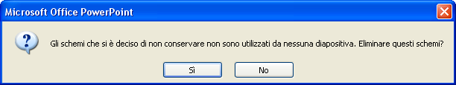


Eliminare uno schema/layout
scheda Schema diapositiva → gruppo Modifica master → Elimina → elimina lo schema (e tutti i relativi layout) o il layout selezionato
oppure cliccare con il tasto dx del mouse sullo schema/layout da eliminare → selezionare Elimina schema/Elimina layout (non attivo se il layout è utilizzato da diapositive)
scheda Schema diapositiva → gruppo Modifica master → Mantieni → consente di mantenere lo schema diapositiva selezionato salvato con la presentazione anche se non utilizzato. Se deselezionato richiede se eliminare gli schemi non utilizzati (e tutti i relativi layout)
Rinominare uno schema/layout
scheda Schema diapositiva → gruppo Modifica master → Rinomina → appare la finestra di dialogo Rinomina schema/Rinomina layout che consente la ridenominazione
oppure cliccare con il tasto dx del mouse sullo schema/layout da eliminare → selezionare Rinomina master/Rinomina layout

Slide 30
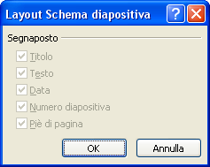
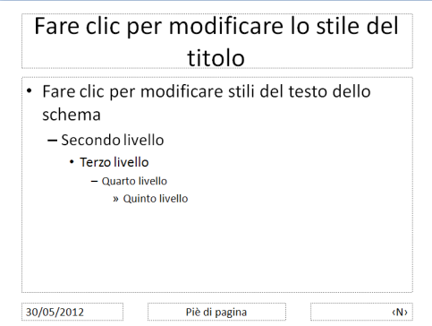
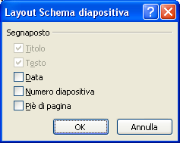
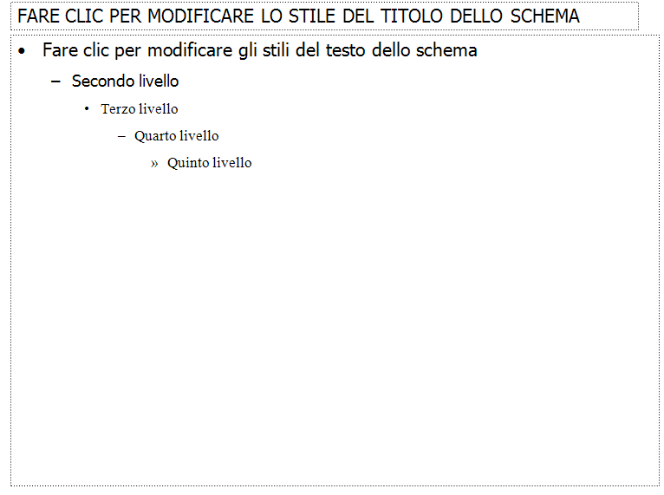
Modificare uno schema
scheda Schema diapositiva → gruppo Layout Schema diapositiva → Layout schema diapositiva → appare l’omonima finestra di dialogo che consente di scegliere gli elementi da includere nello schema: sono attive solo le caselle degli elementi non inclusi; per eliminarli occorre selezionarli direttamente nello schema e premere il tasto CANC
scheda Schema diapositiva → gruppo Modifica tema → contiene tutti i comandi per modificare la struttura complessiva delle diapositive selezionando un tema, oppure variando le componenti del tema applicato (analogo ad applicazione/personalizzazione Tema)
scheda Schema diapositiva → gruppo Sfondo → contiene tutti i comandi per modificare lo Stile sfondo dello schema (analogo a personalizzazione Tema)

Slide 31
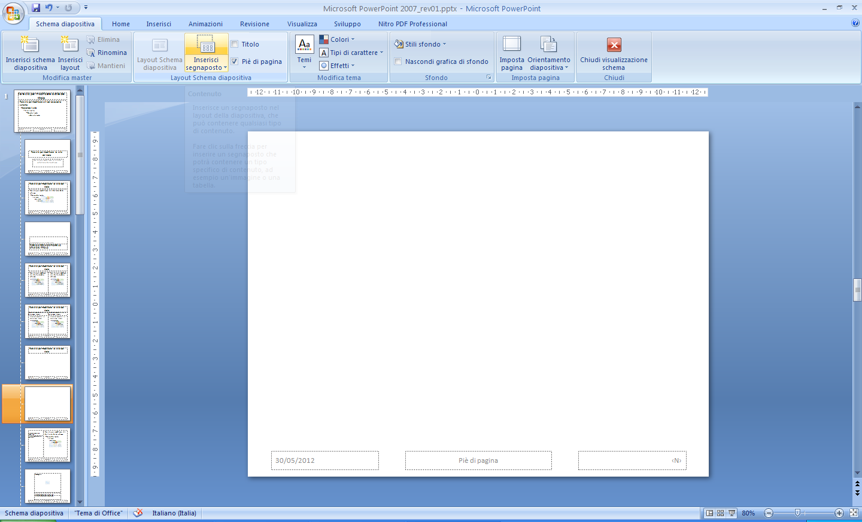
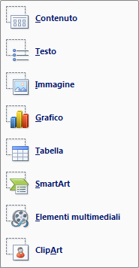
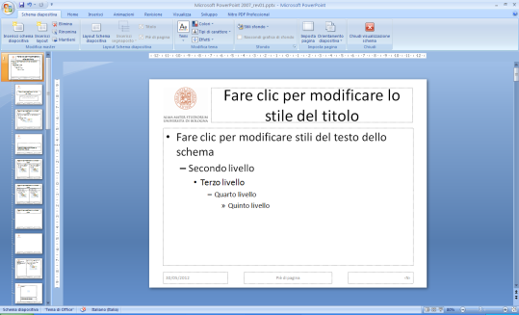
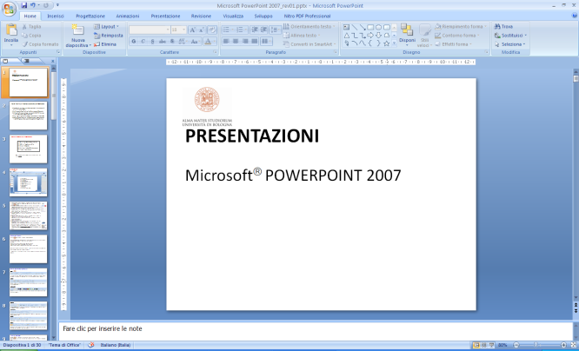
Modificare un layout
scheda Schema diapositiva → gruppo Layout Schema diapositiva → Inserisci segnaposto (icona)→ consente di inserire il segnaposto per l’oggetto rappresentato nell’icona
scheda Schema diapositiva → gruppo Layout Schema diapositiva → Inserisci segnaposto (testo con freccia)→ consente di selezionare un segnaposto specifico
Una volta selezionato il tipo di segnaposto, posizionarlo nel layout utilizzando il mouse. È possibile ridimensionare e formattare i segnaposto.
scheda Schema diapositiva → gruppo Layout Schema diapositiva → casella Titolo → aggiunge/elimina il segnaposto per il titolo nel layout selezionato
scheda Schema diapositiva → gruppo Layout Schema diapositiva → casella Piè di pagina → aggiunge/elimina i segnaposto per i piè di pagina (data, piè di pagina, numero diapositiva), solo se inseriti nel relativo schema diapositiva
È possibile inserire elementi grafici/di testo (logo azienda, nome relatore, …) visualizzati su ogni diapositiva a cui verrà applicato il layout che li contiene. Se inseriti in uno schema verranno riportati in ogni suo layout.

Slide 32
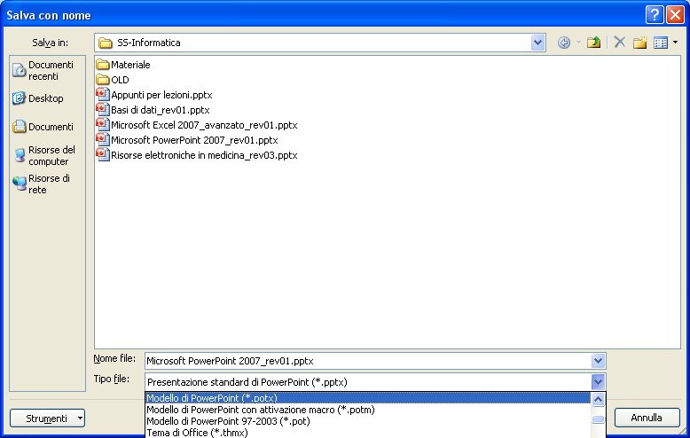
Salvare uno schema personalizzato
Terminata la personalizzazione dello schema/layout, al fine di poterlo utilizzare in altre presentazioni è necessario salvare la presentazione come modello. È quindi possibile utilizzare il modello per creare una nuova presentazione.
I file modello hanno un formato speciale (estensione potx). Se salvati nel percorso predefinito, i modelli personalizzati verranno visualizzati nella raccolta Nuova presentazione.
pulsante Microsoft Office → Salva con nome → Altri formati → si apre la finestra Salva con nome → selezionare come Tipo di file Modello di PowerPoint (*.potx) e digitare il nome del modello in Nome file.

Slide 33




Esempio: utilizzo di tema e layout
Creata una nuova presentazione con Tema Loggia.
layout diapositiva titolo
layout titolo e contenuto

Slide 34




layout vuota
layout immagine con didascalia

Slide 35

Struttura della presentazione

Slide 36
EDITING DI UNA PRESENTAZIONE
Utilizzo dei segnaposti
Inserimento di contenuto utilizzando i comandi della scheda Inserisci
L’utilizzo di layout strutturati con segnaposti
  facilita la creazione di una presentazione graficamente uniforme e guida l’inserimento di testo ed oggetti
  non esclude l’inserimento di oggetti non inclusi nel layout selezionato
  il testo inserito nei segnaposti viene visualizzato in visualizzazione struttura mantenendo la gerarchia
La scheda Inserisci presenta anche comandi per l’inserimento di oggetti non previsti nella gestione tramite i segnaposti

Slide 37







Utilizzo di segnaposti
Per poter utilizzare i segnaposti è necessario applicare alla diapositiva il layout contenente i segnaposti di interesse.
Le diapositive con contenuto contengono segnaposti (contraddistinti da 6 icone a colori) che possono contenere sia testo che oggetti: facendo clic si avvia la procedura di inserimento dell’oggetto selezionato.
Simbolo | Oggetto inserito | Finestra/Riquadro aperto
 | Tabella | Finestra Inserisci tabella
 | Grafico | Finestra Inserisci grafico
 | Smart Art | Finestra Scegli elemento grafico SmartArt
 | Immagine da file | Finestra Inserisci immagine
 | ClipArt | Riquadro attività ClipArt
 | Filmato | Finestra Inserisci filmato

Slide 38

OGGETTI COLLEGATI E OGGETTI INCORPORATI
Oggetti incorporati
Quando viene incorporato un oggetto le informazioni relative a quell’oggetto all’interno di PowerPoint NON vengono modificate se si modifica il file di origine. L’oggetto incorporato diventa parte del file di PowerPoint.
Oggetti collegati
Quando un oggetto viene collegato, le relative informazioni possono essere aggiornate solo se si modifica il file di origine. Nel file di PowerPoint viene memorizzata la posizione del file di origine e una copia dei dati collegati.
NOTA:
È possibile inserire oggetti collegati copiando l’oggetto dal file di origine (CTRL+c) e utilizzando il comando di incolla speciale (CTRL+ALT+v): scheda Home → gruppo Home → Incolla → Incolla speciale… → si apre l’omonima finestra in cui è necessario selezionare Incolla collegamento per inserire l’oggetto copiato come oggetto collegato

Slide 39






gruppo Disponi
È presente in tutte le schede Formato e contiene comandi utili per la disposizione e l’ordinamento degli oggetti inseriti nelle diapositive. È inoltre presente come comando nella scheda Home → gruppo Disegno
allineamento e distribuzione possono essere effettuati rispetto alla diapositiva o rispetto agli oggetti stessi
NOTA: per selezionare più oggetti, fare clic sul primo oggetto, quindi tenere premuto CTRL mentre si selezionano gli altri oggetti
Notes:
Griglia e guide
Le guide (guide: Linee rette, sia orizzontali che verticali, utilizzate per allineare visivamente gli oggetti. Non vengono stampate.) e la griglia (griglia: Insieme di linee intersecanti utilizzate per allineare gli oggetti.) possono semplificare l'allineamento delle forme e di altri oggetti (oggetto: Tabella, grafico, elemento grafico, equazione o altri tipi di informazioni. Gli oggetti creati in un'applicazione, ad esempio in un foglio di calcolo, e collegati o incorporati in un'altra applicazione sono oggetti OLE.) in quanto forniscono un riferimento visivo per gli oggetti della presentazione.
Le guide possono essere spostate.

Slide 40

Riquadro di selezione apre il riquadro attività Selezione e visibilità, che consente di tenere traccia di tutti i componenti di una diapositiva e di selezionarli facilmente anche se impilati.
pulsanti per visualizzare/ nascondere gli oggetti
NOTA: L’ordine degli oggetti nell’elenco Forme nella diapositiva ne rispecchia l’ordine di sovrapposizione all’interno della diapositiva.
pulsanti per modificare l’ordine di sovrapposizione degli oggetti

Slide 41






Inserimento/modifica di contenuto
Tabelle - INSERIMENTO
scheda Inserisci → gruppo Tabelle → Tabella → selezionare la dimensione della tabella da inserire spostando il puntatore sulla matrice 10x8 (sulla diapositiva appare una tabella che aggiorna la dimensione ad ogni spostamento sulla matrice) → cliccare quando si raggiunge la dimensione desiderata
oppure
scheda Inserisci → gruppo Tabelle → Tabella → Inserisci tabella… → apre l’omonima finestra che consente di specificare Numero di righe e Numero di colonne (dimensione massima 75x75)
oppure
scheda Inserisci → gruppo Tabelle → Tabella → Disegna tabella → il puntatore del mouse assumerà la forma di matita
tracciare una linea in diagonale per definire le dimensioni della tabella
ri-selezionare il comando Disegna tabella
tracciare linee orizzontali e verticali all’interno del perimetro della tabella per creare i limiti di righe e colonne

Slide 42



È possibile modificare Stile, Colore e Spessore del tratto della penna utilizzata per disegnare la tabella utilizzando i comandi contenti nella scheda contestuale Strumenti tabella → scheda Progettazione → gruppo Disegna bordi.
oppure
scheda Inserisci → gruppo Tabelle → Tabella → Foglio di lavoro di Excel → inserisce una tabella di Excel di 2x2. All’interno di questa tabella è possibile usufruire delle funzionalità di Excel. Cambiano i comandi e le schede visualizzati sulla barra multifunzione.
doppio click su tabella
NOTA: differisce dalla tipologia di tabelle inserite con i metodi precedentemente descritti.

Slide 43


Tabelle - MODIFICA
scheda contestuale Strumenti tabella → scheda Progettazione → gruppo Stili tabella → selezionare uno degli stili tabella per applicare velocemente uno stile a tutta la tabella.
Il pulsante Altro consente di aprire il menu che visualizza tutti gli stili veloci e il comando Cancella tabella che consente di eliminare tutte le formattazioni applicate alla tabella
scheda contestuale Strumenti tabella → scheda Progettazione → gruppo Opzioni stile tabella → selezionare le caselle di controllo per:
evidenziare la prima riga della tabella
evidenziare l'ultima riga della tabella
applicare lo stile a righe alterne
evidenziare la prima colonna della tabella
evidenziare l'ultima colonna della tabella
applicare lo stile a colonne alterne
1
4
2
5
3
6

Slide 44


scheda contestuale Strumenti tabella → scheda Progettazione → gruppo Stili tabella → Sfondo (icona) → consente di applicare alle celle selezionate il colore di sfondo presente sull’icona
scheda contestuale Strumenti tabella → scheda Progettazione → gruppo Stili tabella → Sfondo (testo con freccia) → apre il menù che presenta i Colori tema, i Colori standard e altre opzioni per l’impostazione dello sfondo delle celle selezionate, più l’opzione Sfondo tabella per impostare lo sfondo di tutte le celle della tabella
applicati alle sole celle selezionate
applicati a tutta la tabella
scheda contestuale Strumenti tabella → scheda Progettazione → gruppo Stili tabella → Bordi (icona con testo) → consente di applicare alle celle selezionate i bordi rappresentati nell’icona
scheda contestuale Strumenti tabella → scheda Progettazione → gruppo Stili tabella → Bordi (freccia) → apre il menù che presenta le opzioni di formattazione dei bordi delle celle selezionate
NOTA: colore/spessore/stile dei bordi sono quelli selezionato in scheda contestuale Strumenti tabella → scheda Progettazione → gruppo Disegna bordi → Colore penna/Spessore penna/Stile penna

Slide 45




scheda contestuale Strumenti tabella → scheda Progettazione → gruppo Stili tabella → Effetti → apre il menù che consente di applicare effetti visivi alle celle selezionate
Rilievo cella e Riflesso permettono di selezionare tra vari formati pre-impostati, mentre Ombreggiatura consente anche la personalizzazione di tale effetto
scheda contestuale Strumenti tabella → scheda Progettazione → gruppo Disegna bordi → consente di selezionare Stile penna, Spessore penna e Colore penna
Variata una di queste opzioni, il puntatore assumerà la forma di matita e sarà possibile cliccare sui bordi che si desidera modificare, oppure applicare i formati selezionati utilizzando il comando scheda contestuale Strumenti tabella → scheda Progettazione → gruppo Stili tabella → Bordi
NOTA: ri-applicare lo stesso stile di bordo ad una selezione di celle equivale ad eliminare il bordo.

Slide 46


scheda contestuale Strumenti tabella → scheda Progettazione → gruppo Stili WordArt → Stili veloci → apre il menù che visualizza tutti gli stile WordArt pre-impostati e il comando Cancella WordArt che consente di eliminare le formattazioni applicate al testo selezionato
Riempimento testo (icona) → applica il colore rappresentato, mentre Riempimento testo (freccia) → apre il menù che presenta i Colori tema, i Colori standard e altre opzioni per l’impostazione del riempimento del testo selezionato
Contorno testo (icona) → applica il colore rappresentato, mentre Contorno testo (freccia) → apre il menù che presenta i Colori tema, i Colori standard e altre opzioni per l’impostazione del contorno del testo selezionato
Effetti testo → apre il menù che presenta gli effetti applicabili al testo
NOTA: Quando si modificano le opzioni di questa finestra di dialogo le modifiche vengono applicate immediatamente all'oggetto WordArt o al testo, consentendo di visualizzarne gli effetti sull'oggetto WordArt o sul testo senza chiudere la finestra di dialogo

Slide 47







Selezione di righe/colonne/intera tabella
Tabella NON selezionata
Facendo clic con il mouse all’interno di una cella, la si seleziona e il cursore viene posizionato all’interno di essa
Facendo clic con il mouse sui bordi esterni, oppure premendo ESC dalla situazione precedente, si seleziona l’intera tabella
Posizionandosi con il mouse all’esterno della tabella in prossimità di una riga/colonna il puntatore cambia e diventa un freccia nera orizzontale/verticale e cliccando si seleziona l’intera riga/colonna
I comandi per la selezione sono inoltre presenti in scheda contestuale Strumenti tabella → scheda Layout → gruppo Tabella → Seleziona

Slide 48
Ridimensionamento tabella/celle
Per ridimensionare tutte le righe/colonne della tabella, selezionarla e posizionarsi sul bordo in prossimità delle zone con tre puntini → il cursore cambia forma e diventa una doppia freccia orizzontale/verticale/obliqua → cliccare e trascinare fino alla dimensione desiderata.
Posizionandosi sul bordo lontano dalle zone con tre puntini, il cursore diventa una croce con 4 frecce ed è possibile cliccare e trascinare la tabella in altra posizione.
La tabella può essere ridimensionata specificandone altezza e larghezza in scheda contestuale Strumenti tabella → scheda Layout → gruppo Dimensione tabella
Per ridimensionare una riga/colonna della tabella, posizionarsi con il mouse sul bordo inferiore/destro → il cursore cambia forma e diventa una doppia linea orizzontale/verticale con 2 frecce → cliccare e trascinare fino alla dimensione desiderata.
Una riga/colonna può essere ridimensionata specificandone altezza/larghezza in scheda contestuale Strumenti tabella → scheda Layout → gruppo Dimensione cella
consentono di distribuire equamente l’altezza/larghezza delle righe/colonne selezionate

Slide 49


Inserimento/eliminazione di righe/colonne
scheda contestuale Strumenti tabella → scheda Layout → gruppo Righe e colonne → i comandi di inserimento consentono di inserire righe/colonne relativamente alla cella/e selezionate
NOTA: se sono selezionate celle su più righe/colonne vengono inserire più righe/colonne.
I comandi di inserimento/eliminazioni sono disponibili anche nel menù contestuale che viene visualizzato quando si clicca sulla tabella con il tasto destro del mouse.
Unione/divisione celle
scheda contestuale Strumenti tabella → scheda Layout → gruppo Unione → Unisci celle → unisce le celle selezionate in un’unica cella
scheda contestuale Strumenti tabella → scheda Layout → gruppo Unione → Dividi celle → visualizza la finestra di dialogo Dividi celle → separa le celle selezionate nel numero di righe/colonne specificate
I comandi di unione/divisione celle sono disponibili anche nel menù contestuale che viene visualizzato quando si clicca sulla tabella con il tasto destro del mouse.

Slide 50




Opzioni di allineamento del testo
scheda contestuale Strumenti tabella → scheda Layout → gruppo Allineamento
comandi di allineamento orizzontale e verticale del testo all’interno delle celle selezionate
 | Colonna A | Colonna B | Colonna C
Riga A
Riga B
Riga C

Slide 51




Immagini
scheda Inserisci → gruppo Illustrazioni → Immagine → apre la finestra di dialogo Inserisci immagine → consente di navigare all’interno delle risorse del computer per ricercare e selezionare file immagine da inserire
NOTA: le immagini possono anche essere copiate da altre applicazioni e poi incollate direttamente sulla diapositiva
Selezionando un’immagine appare la scheda contestuale Strumenti immagine → scheda Formato → contiene i comandi utili alla formattazione dell’immagine
Le opzioni di regolazione dell’immagine sono disponibili in scheda contestuale Strumenti immagine → scheda Formato → gruppo Regola
Luminosità e Contrasto consentono di selezionare tra varie opzioni pre-impostate, oppure (selezionando Opzioni correzione immagine…) di aprire la finestra Formato immagine.
Ricolora permette di ricolorare l’immagine e di attribuire la trasparenza (selezionando Imposta colore trasparente e poi cliccando nella zona dell’immagine che contiene il colore da rendere trasparente) ad un colore dell’immagine (è disponibile per le immagini bitmap che non abbiamo già trasparenze e per alcune ClipArt).

Slide 52



Comprimi apre la finestra Comprimi immagini che permette di decidere se applicare la compressione alle sole immagini selezionate o a tutte le immagini della presentazione.
Eliminazione delle aree ritagliate e compressione sono molto utili per ridurre le dimensioni di una presentazione.
Cambia immagine apre la finestra Inserisci immagine permettendo la sostituzione dell’immagine selezionata mantenendone la formattazione e le dimensioni.
Reimposta immagine ne elimina tutte le formattazioni applicate.
scheda contestuale Strumenti immagine → scheda Formato → gruppo Stili immagini → permette di selezionare ed applicare stili immagine pre-impostati e di modificarne forma, bordo (colore, spessore, linea) ed effetti (ombreggiatura, riflesso, …)

Slide 53



Permettono di ridimensionare l’immagine ad una Altezza e Larghezza specifiche.
visualizza quanta parte di immagine è stata ritagliata
scheda contestuale Strumenti immagine → scheda Formato → gruppo Dimensioni → Ritaglia → vengono visualizzati i quadratini di ritaglio → posizionandosi sopra di essi il cursore cambia forma → cliccare e trascinare fino ritagliare l’immagine quanto desiderato
La finestra Dimensioni e posizione consente di modificare le dimensioni e la posizione dell’immagine o di specificarne un testo alternativo
NOTA: l’immagine modificata può essere salvata selezionando Salva come immagine dal menù contestuale che appare cliccando con il tasto destro sull’immagine.

Slide 54




ClipArt
scheda Inserisci → gruppo Illustrazioni → ClipArt → mostra il riquadro attività ClipArt, che permette di cercare ed inserire ClipArt nella presentazione
impostazione dei parametri di ricerca
Per inserire la ClipArt nella presentazione cliccarci sopra oppure posizionarsi sulla ClipArt con il mouse e cliccare sulla freccia che appare alla sua destra → si apre il menù contestuale → selezionare Inserisci
Selezionando una ClipArt appare la scheda contestuale Strumenti immagine → scheda Formato → contiene i comandi utili alla formattazione della ClipArt
NOTA: è uguale alla scheda Formato per la modifica delle immagini

Slide 55


Forme
scheda Inserisci → gruppo Illustrazioni → Forme → si apre il menù che consente di selezionare ed inserire forme predefinite (linee, rettangoli, frecce, diagrammi, …)
Selezionando una forma appare la scheda contestuale Strumenti disegno → scheda Formato → contiene i comandi utili alla formattazione della forma
gruppo Stili forma → permette di selezionare ed applicare stili forma pre-impostati e di modificarne riempimento, contorno (colore, spessore, linea) ed effetti (ombreggiatura, riflesso, …)
gruppo WordArt → permette di applicare/modificare le formattazioni al testo WordArt contenuto nella forma

Slide 56







punti o quadratini di ridimensionamento: è possibile trascinare questi elementi per modificare la dimensione dell'oggetto.
  punto di manipolazione di rotazione: utilizzarla per ruotare la forma
strumento Cambia forma: consente di modificare la maggior parte delle forme
Ridimensionamento
Rotazione
Modifica
NOTA: ridimensionamento e rotazione si applicano anche ad immagini, caselle di testo e ClipArt,

Slide 57




scheda contestuale Strumenti disegno → scheda Formato → gruppo Inserisci forme
Cambia forma → consente di cambiare la forma del disegno selezionato lasciandone invariata la formattazione
Converti in figura a mano libera → consente di modificare la forma del disegno convertendola in una forma a mano libera → abilita il comando Modifica punti
immagine selezionata
convertita in figura a mano libera
applicato comando modifica punti
modificati punti

Slide 58

SmartArt
scheda Inserisci → gruppo Illustrazioni → SmartArt → si apre la finestra di dialogo Scegli elemento grafico SmartArt
suddivisione in gruppi
visualizzazione di tutti gli oggetti del gruppo selezionato
anteprima e breve descrizione dell’oggetto selezionato

Slide 59

Utilizzare SmartArt per rappresentare graficamente i concetti
Notes:
ADF Semeiotica - Equilibrio acido-base - Enrico Fiaccadori - Dipartimento di Clinica Medica, Nefrologia & Scienze della Prevenzione - Università degli Studi di Padova

Slide 60
MAJOR ADVERSE CONSEQUENCES OF SEVERE ALKALEMIA
(Adroguè HJ, Madias NE, N Engl J Med 1998; 338:107-111)
Cardiovascular
Arterial constriction
Respiratory
Hypoventilation with attendant hypercapnia and hypoxemia
Metabolic
Stimulation of anaerobic glycolysis and organic acid production
Cerebral
Reduction in coronary blood flow
Reduction in anginal threshold
Predisposition to refractory supraventricular and ventricular arrhythmias
Reduction in cerebral blood flow
Tetany, seizures, lethargy, delirium and stupor
Enhancement of hypoxic pulmonary vasoconstriction → worsening of ventilation-perfusion relationships
Hypokalemia
Decreased plasma ionized calcium concentration
Hypomagnesiemia and hypocalcemia

Slide 61


forme questo oggetto/layout ne prevede 3, ma possono esserne aggiunte/eliminate
riquadro di testo consente di immettere ed organizzare rapidamente il testo
testo segnaposto può essere sostituito con del testo personalizzato
2 livelli

Slide 62

Selezionando un oggetto SmartArt appare la scheda contestuale Strumenti SmartArt con scheda Progettazione e scheda Formato.
scheda contestuale Strumenti SmartArt → Progettazione
gruppo Stili SmartArt → consente di applicare uno stile preimpostato all’oggetto SmartArt selezionato e di cambiarne la combinazione dei colori
gruppo Layout → cambia il layout dell’oggetto: propone l’elenco di tutti gli oggetti appartenenti allo stesso raggruppamento; selezionando Altri layout.. apre finestra di dialogo Scegli elemento grafico SmartArt in cui sono disponibili tutti gli oggetti SmartArt
gruppo Reimposta → elimina tutte le modifiche di formattazione applicate all’oggetto

Slide 63



gruppo Crea elemento grafico → contiene i comandi per organizzare la struttura dell’oggetto. Le voci attive variano in base alla selezione all’interno dell’oggetto e alla tipologia di oggetto SmartArt.
Aggiungi forma consente di aggiungere forme i differenti posizioni all’interno dell’oggetto (Aggiungi Assistente è disponibile solo per gli organigrammi).
Layout, disponibile solo per gli organigrammi, permette la modifica del layout delle parti dell’oggetto.
Da destra a sinistra inverte la posizione del layout.
Alza/abbassa di livello alza/abbassa il livello della forma o del punto elenco selezionato.
Riquadro di testo mostra/nasconde il riquadro di testo.

Slide 64

scheda contestuale Strumenti SmartArt → scheda Formato → contiene i comandi utili alla formattazione dell’oggetto e delle sue forme
gruppo Stili forma → permette di selezionare ed applicare stili forma pre-impostati e di modificarne riempimento, contorno (colore, spessore, linea) ed effetti (ombreggiatura, riflesso, …) dell’oggetto SmartArt o della forma selezionata
gruppo WordArt → permette di applicare/modificare le formattazioni al testo WordArt contenuto nella forma
gruppo Forme → consente di cambiare la forma selezionata e di ingrandirla/rimpicciolirla
Livello1
Livello3a
Livello2b
Livello3c
Livello2a
Livello3b
Livello3d
Assistente
NOTA: ogni forma dell’oggetto SmartArt può essere formattata indipendentemente dalle altre: è possibile modificarne, la forma, i colori, la rotazione, la posizione, …

Slide 65


Grafico
Office Excel 2007 viene aperto in una finestra divisa e vengono visualizzati dati di esempio in un foglio di lavoro.

Slide 66



Selezionando un oggetto Grafico appare la scheda contestuale Strumenti Grafico con scheda Progettazione, scheda Layout e scheda Formato: contengono i comandi propri di Excel che si trovano sulle omonime schede all’interno dell’applicativo.
Apre Excel in una finestra divisa e visualizza il foglio di lavoro da modificare.
Se il grafico è collegato, occorre salvare il foglio di lavoro dopo aver apportato le modifiche. Se il grafico è incorporato i dati vengono salvati automaticamente in PowerPoint.

Slide 67



Caselle di testo
scheda Inserisci → gruppo Testo → Casella di testo → il puntatore cambia forma → cliccare sulla diapositiva per inserire una casella che si ridimensiona orizzontalmente automaticamente, oppure cliccare e trascinare per dimensionare la casella
Selezionando una Casella di testo appare la scheda contestuale Strumenti Disegno con scheda Formato → contiene i comandi utili alla formattazione della forma.
Tutto il testo contenuto in una casella o parte di esso, può essere formattato utilizzando:
i comandi di formattazione carattere presenti in scheda Home → gruppo Carattere
i comandi di formattazione paragrafo presenti in scheda Home → gruppo Paragrafo
In modalità di modifica di una casella di testo (cursore lampeggiante al suo interno), è attivo il comando Simbolo presente in scheda Inserisci → gruppo Testo, che consente di inserire simboli e caratteri speciali (quali β, Ω ,→, ©…) all’interno della casella.
Notes:
Casella di testo contenitore di testo o grafica che è possibile posizionare nella pagina e ridimensionare. Utilizzare le caselle di testo per posizionare vari blocchi di testo in una pagina o per impostare un orientamento diverso per una parte del testo.

Slide 68

Intestazionie piè di pagina/Data e ora/Numero diapositiva
scheda Inserisci → gruppo Testo → Intestazione e piè di pagina → apre l’omonima finestra di dialogo
È possibile decidere se visualizzarli solo sulla diapositiva corrente o sull’intera presentazione
anteprima della posizione (basata sullo schema della diapositiva) con indicazione dei dati inclusi

Slide 69

Selezionando scheda Inserisci → gruppo Testo → Data e ora → appare l’omonima finestra di dialogo da cui selezionare lingua e formato per data e ora che verranno inserite all’interno della casella di testo.
Selezionando aggiorna automaticamente si inserisce un oggetto (testo non modificabile) che si aggiorna al variare di data e ora.
Selezionando scheda Inserisci → gruppo Testo → Numero diapositiva → nella casella di testo viene inserito un oggetto (testo non modificabile) che si aggiorna al variare del numero della diapositiva in cui si trova.

Slide 70

La finestra di dialogo Intestazione e piè di pagina consente di accedere anche alla scheda Note e stampati, da cui è possibile decidere quali informazioni includere nella stampa di note e stampati.
È possibile applicarla solo all’intera presentazione
anteprima della posizione (basata sullo schema stampati) con indicazione dei dati inclusi
Permette di inserire del testo da visualizzare nell’intestazione o nel piè di pagina.

Slide 71


Oggetto
scheda Inserisci → gruppo Testo → Oggetto → apre la finestra di dialogo Inserisci oggetto
1
2
3
Creare un nuovo oggetto del tipo selezionato
Inserisce nella presentazione il contenuto del file sotto forma di oggetto per consentirne l'attivazione utilizzando l'applicazione di origine.
Selezionando la casella Collega si inserisce nella presentazione un'immagine del contenuto del file. L'immagine verrà collegata al file in modo che le modifiche apportate ad esso vengano riflesse nella presentazione.

Slide 72

Oggetto - Microsoft Equation 3.0
Equation Editor permette di creare equazioni complesse utilizzando i simboli disponibili sulla barra degli strumenti e digitando variabili e numeri. Mentre si realizza l'equazione, in Equation Editor vengono impostati automaticamente la dimensione del carattere, la spaziatura e la formattazione in conformità con le convenzioni tipografiche matematiche.
ESEMPIO
Notes:
Squilibrio primitivo respiratorio → compenso “metabolico”
Squilibrio primitivo metabolico → compenso “respiratorio”

Slide 73





Filmati
scheda Inserisci → gruppo Clip multimediali → Filmato (icona) → apre la finestra inserisci filmato da cui è possibile selezionare il file video da riprodurre all’interno della diapositiva
scheda Inserisci → gruppo Clip multimediali → Filmato (testo con freccia) → apre il menù da cui selezionare la voce desiderata
apre il Riquadro attività ClipArt con file multimediali Filmato come Tipo di risultati selezionato
inserisce il filmato e chiede come avviarlo
NOTA: i filmati vengono sempre COLLEGATI alla presentazione e mai incorporati

Slide 74



Selezionando un filmato appaiono la scheda contestuale Strumenti immagini con scheda Formato e la scheda contestuale Strumenti filmato con scheda Opzioni.
scheda contestuale Strumenti filmato → scheda Opzioni → gruppo Riproduci → Anteprima → riproduce il filmato all’interno della diapositiva senza avviare la visualizzazione presentazione.
scheda contestuale Strumenti filmato → scheda Opzioni → gruppo Opzioni filmato → consente di impostare le opzioni di visualizzazione e di riproduzione del filmato, utilizzando le caselle di controllo presenti nel gruppo oppure aprendo la finestra Opzioni filmato

Slide 75





scheda contestuale Strumenti filmato → scheda Opzioni → gruppo Opzioni filmato → Riproduci filmato → presenta le opzioni:
Manualmente: il filmato viene avviato quando si fa clic su di esso
Automaticamente: il filmato viene avviato automaticamente
Riproduci tra diapositive: il filmato viene avviato nella diapositiva in cui è stato inserito e continua la riproduzione anche nelle diapositive successive. Selezionare scheda Animazioni → gruppo Animazioni → Animazione personalizzata → si apre il riquadro attività Animazione personalizzata → cliccare sulla riga che rappresenta l’effetto riproduzione filmato, cliccare sulla freccia a destra e selezionare Opzioni effetto → si apre la finestra Riproduci filmato → nella sezione Termina riproduzione selezionare Dopo e indicare il numero totale di diapositive per cui il file deve essere riprodotto
NOTA: impostando 999 (valore massimo) il filmato (se abbastanza lungo) verrà riprodotto per l’intera presentazione anche se varia il numero totale di diapositive.
Automaticamente/Riproduci tra diapositive aggiunge un effetto di interruzione ed uno di riproduzione.
Manualmente aggiunge il solo effetto di interruzione

Slide 76





Audio
scheda Inserisci → gruppo Clip multimediali → Filmato (icona) → apre la finestra inserisci filmato da cui è possibile selezionare il file video da riprodurre all’interno della diapositiva
scheda Inserisci → gruppo Clip multimediali → Filmato (testo con freccia) → apre il menù da cui selezionare la voce desiderata
apre il Riquadro attività ClipArt con file multimediali Audio come Tipo di risultati selezionato
inserisce l’audio e chiede come avviarlo

Slide 77



Selezionando un audio appaiono la scheda contestuale Strumenti immagini con scheda Formato e la scheda contestuale Strumenti audio con scheda Opzioni.
scheda contestuale Strumenti audio → scheda Opzioni → gruppo Riproduci → Anteprima → riproduce l’audio all’interno della diapositiva senza avviare la visualizzazione presentazione.
scheda contestuale Strumenti audio → scheda Opzioni → gruppo Opzioni audio → consente di impostare le opzioni di visualizzazione e di riproduzione dell’audio, utilizzando le caselle di controllo presenti nel gruppo oppure aprendo la finestra Opzioni audio
Consente di specificare le dimensioni massime dei file audio da incorporare. Il range impostabile è 1KB-50MB.
Nell’esempio, file audio superiori a 100KB vengono inseriti come oggetti collegati, mentre file audio di dimensioni inferiori vengono incorporati nella presentazione.
se appare il percorso del file il suono è stato inserito come oggetto collegato, altrimenti se appare la dicitura [Contenuto nella presentazione] è incorporato
Notes:
Sembra che PowerPoint non si accorga delle modifiche effettuate al valore di Dimensioni massime file audio continua a collegare file superiori a 100KB e a collegare quelli superiori a 100KB

Slide 78


Pacchetto per CD
Quando si inseriscono filmati/audio collegati, viene creato un collegamento alla posizione corrente del filmato/file audio. Spostando il filmato/file audio in altra posizione PowerPoint non riesce più a recuperarlo.
È consigliato copiare sempre i filmati/file audio nella cartella della presentazione prima di inserirli, oppure utilizzare la caratteristica Pacchetto CD: consente di copiare tutti i file in una posizione (cartella oppure CD) insieme alla presentazione e di aggiornare tutti i collegamenti ai filmati/file audio.
pulsante Microsoft Office → Pubblica → Pacchetto per CD → apre l’omonima finestra che consente di aggiungere file, specificare la destinazione e le opzioni
si ritorna alla finestra Pacchetto per CD modificata: appare la lista del materiale aggiunto

Slide 79




È possibile aggiungere presentazioni o altro materiale in formato differente (NON riproducibile con il visualizzatore di PowerPoint).
Per modificare l’ordine di visualizzazione utilizzare le frecce a lato dell’elenco.
Specificando Nome cartella e Percorso e poi premendo OK, la presentazione viene copiata dove specificato.
Selezionare Archivia pacchetto, se il pacchetto verrà riprodotto in un computer con installato PowerPoint o il Visualizzatore di PowerPoint.
Per copiare la presentazione su CD nella finestra Pacchetto CD digitare un Nome CD e premere il pulsante Copia nel CD.

Slide 80

ANIMAZIONI E TRANSIZIONI
La scheda Animazioni contiene i comandi per applicare e modificare:
effetti visivo o audio speciali al testo o a un oggetto (ANIMAZIONI)
gli effetti di animazione riprodotti in visualizzazione Presentazione quando si passa da una diapositiva alla successiva (TRANSIZIONI)
Animazioni
Gli effetti applicabili sono
  di entrata (l’elemento entra con un’animazione)
  enfasi (aggiunge un effetto ad un elemento già visibile)
  di uscita (l’elemento esce con un’animazione)
  e i percorsi di animazione (muove l’elemento secondo un percorso specifico).
Il testo può essere animato tutto insieme oppure per parole o lettere e paragrafi.
È possibile applicare più animazioni ad un elemento.
scheda Animazioni → gruppo Animazioni → Animazione → permette di scegliere ed applicare alcune animazioni di base all’oggetto/testo selezionato. La lista di effetti varia a seconda dell’oggetto selezionato.
scheda Animazioni → gruppo Animazioni → Animazione personalizzata → mostra/nasconde il Riquadro attività Animazione personalizzata

Slide 81



Aggiungere un effetto
Selezionare l’oggetto da animare → riquadro attività Animazione personalizzata → Aggiungi effetto → selezionare un effetto dall’elenco di quelli più utilizzati oppure selezionare Altri effetti … per aprire la finestra Aggiungi effetto entrata
1
2
3
4
5
5
2
1
Tipo di effetto
Modalità di avvio (al clic del mouse, con precedente, dopo precedente)
Direzione (le opzioni dipendono dal tipo di effetto)
Velocità (5 opzioni da Molto lenta [5sec] a Molto veloce [0,5sec])
Ordine di esecuzione delle animazione all’interno della diapositiva
NOTA: i numeri che indicano l’ordine di esecuzione delle animazioni sono visibili accanto nella diapositiva accanto agli elementi animati solo nella visualizzazione Normale quando è aperto il Riquadro attività Animazione personalizzata

Slide 82






Le finestre che si aprono selezionando Opzioni effetto… o Intervalli… variano nome (stesso dell’effetto) e contenuto in base all’effetto applicato.
L’effetto applicato ad un elemento può essere parte di sequenza di clic o avviarsi al clic di un altro elemento.

Slide 83



Effetto percorsi di animazione
È possibile scegliere tra i percorsi preimpostati proposti
oppure disegnare un percorso personalizzato

Slide 84

Transizioni
Le transizioni diapositiva sono gli effetti di animazione che vengono riprodotti in visualizzazione Presentazione quando si passa da una diapositiva alla successiva. È possibile controllare la velocità di ogni effetto di transizione tra le diapositive, nonché aggiungere segnali acustici.
scheda Animazioni → gruppo Transizione alla diapositiva → l’elenco Stili veloci consente di scegliere ed applicare la transizione da applicare alla diapositiva corrente. Premere il pulsante Altro per visualizzare l’elenco completo delle transizioni disponibili.
scheda Animazioni → gruppo Transizione alla diapositiva → Audio transizione → consente di selezionare un audio da applicare durante la transizione dalla diapositiva precedente alla corrente
scheda Animazioni → gruppo Transizione alla diapositiva → Velocità transizione → permette di selezionare una delle 3 velocità applicabili alla transizione (Lenta, Media e Veloce)
scheda Animazioni → gruppo Transizione alla diapositiva → Applica a tutte → imposta la transizione selezionata a tutte le diapositive della presentazione
scheda Animazioni → gruppo Transizione alla diapositiva → Passa alla diapositiva successiva → selezionare l’opzione con un clic del mouse per passare alla diapositiva successiva con un clic del mouse, oppure selezionare Automaticamente dopo e impostare un tempo in secondi se si vuole passare automaticamente alla diapositiva successiva dopo un determinato numero di secondi

Slide 85


PRESENTAZIONE PERSONALIZZATA
È possibile creare una presentazione personalizzata che includa un sottoinsieme delle diapositive della presentazione di origine.
Creare un presentazione personalizzata di base:
Scheda Presentazione → gruppo Avvia presentazione → Presentazione personalizzata → Presentazione personalizzata … → si apre la finestra Presentazioni personalizzate
Dall’elenco a sinistra selezionare le diapositive da includere e premere il pulsante Aggiungi. Digitare un nome nella casella Nome presentazione.

Slide 86


Avviare un presentazione personalizzata di base:
Scheda Presentazione → gruppo Avvia presentazione → Presentazione personalizzata → selezionare il nome della presentazione personalizzata
oppure
Scheda Presentazione → gruppo Imposta → Imposta presentazione → si apre la finestra Imposta presentazione → nella sezione Diapositive presentazione selezionare Personalizza e la presentazione personalizzata da eseguire

